Slide 1

ADULTO MAYOR

Slide 2

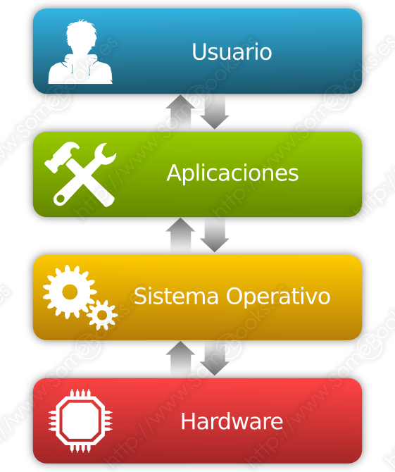
SISTEMA OPERATIVO

Slide 3
SISTEMA OPERATIVO

Slide 4

SISTEMA OPERATIVO

Slide 5
SISTEMA OPERATIVO

Slide 6
SISTEMA OPERATIVO
Un Sistema Operativo (SO) es el programa (software) básico de una computadora que provee una interfaz entre el resto de programas del ordenador, los dispositivos hardware y el usuario
http://playdosgamesonline.com/windows-311.html

Slide 7
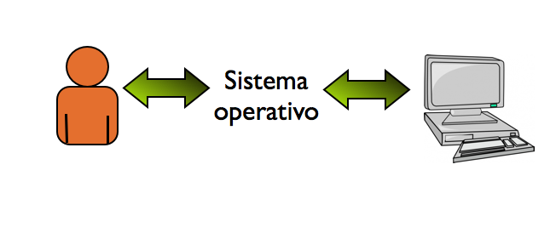
SISTEMA OPERATIVO

Slide 8
SISTEMA OPERATIVO

Slide 9
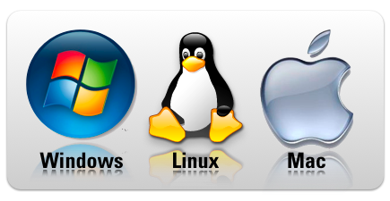
SISTEMA OPERATIVO

Slide 10
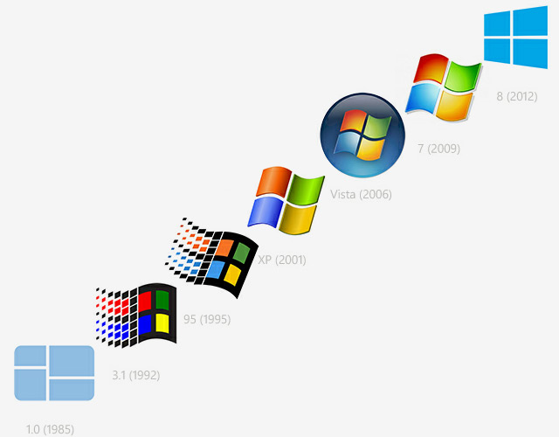
SISTEMA OPERATIVO

Slide 11

SISTEMA OPERATIVO

Slide 12
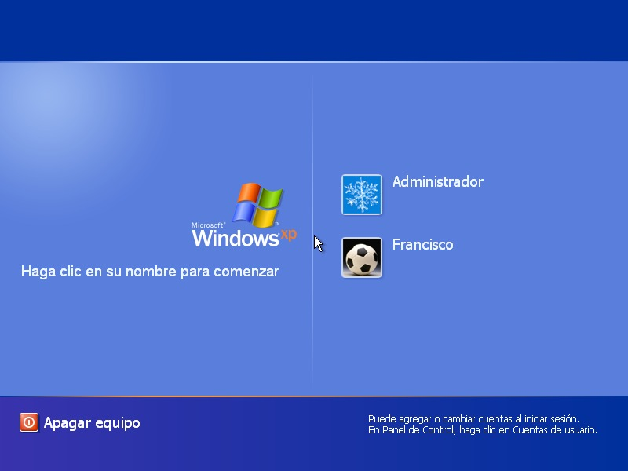
SISTEMA OPERATIVO

Slide 13
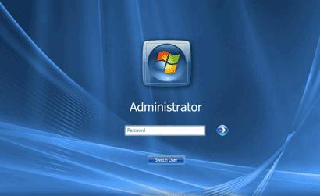
SISTEMA OPERATIVO

Slide 14
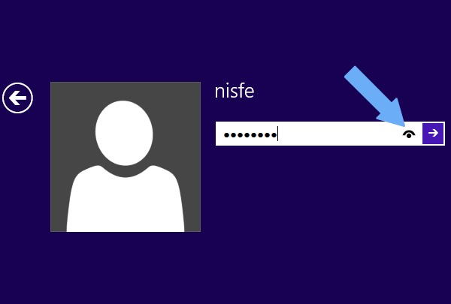
SISTEMA OPERATIVO

Slide 15
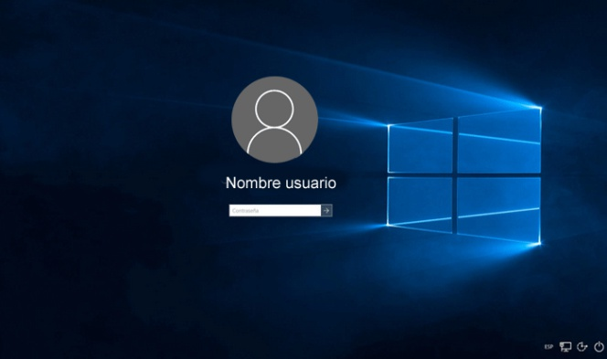
SISTEMA OPERATIVO

Slide 16
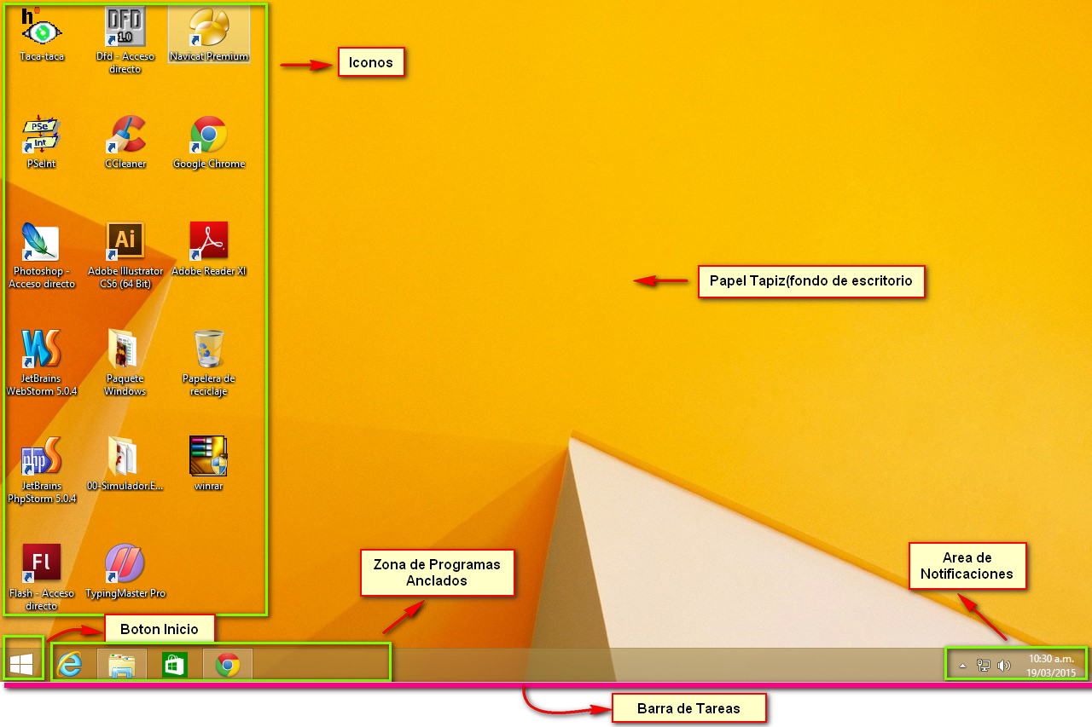
SISTEMA OPERATIVO

Slide 17
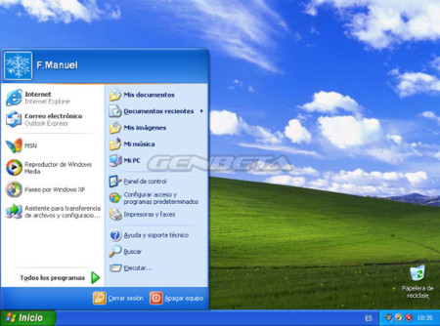
SISTEMA OPERATIVO

Slide 18
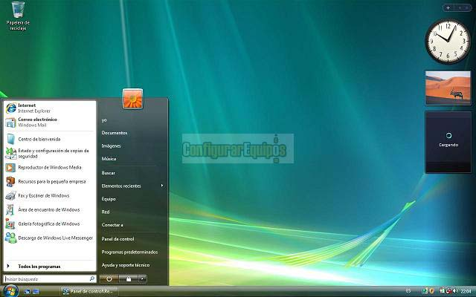
SISTEMA OPERATIVO

Slide 19
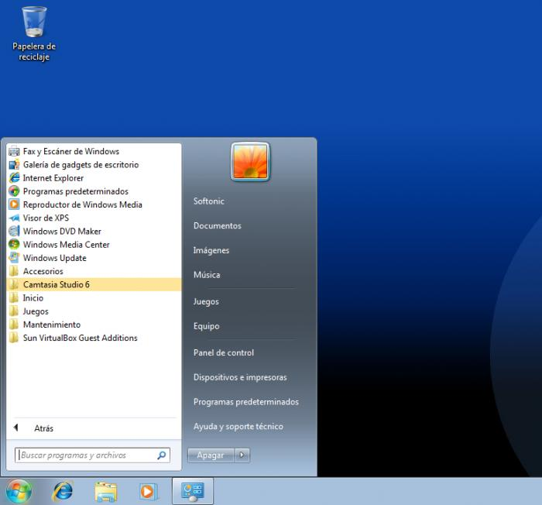
SISTEMA OPERATIVO

Slide 20
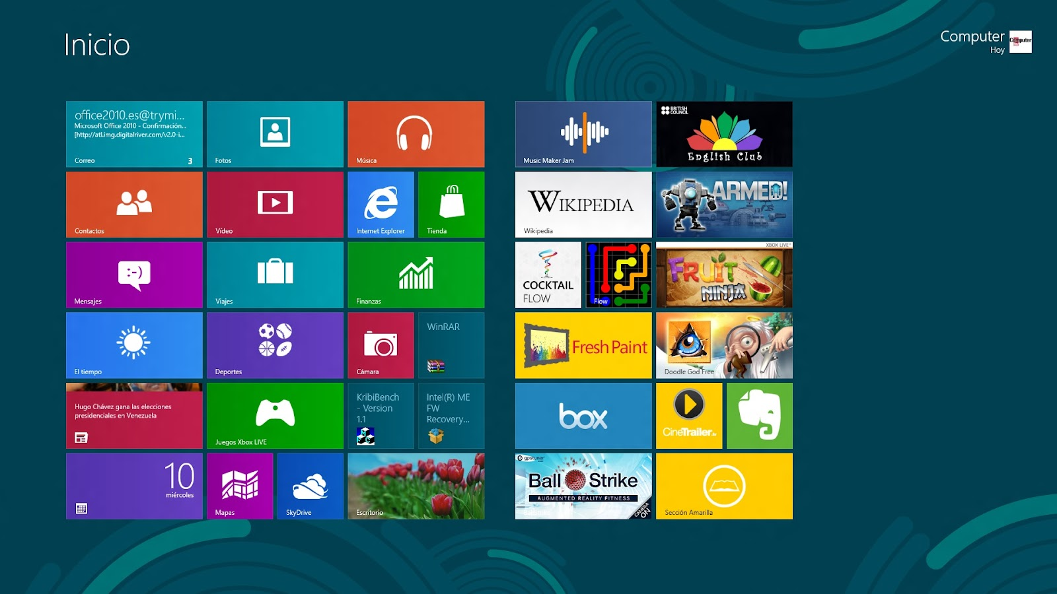
SISTEMA OPERATIVO

Slide 21
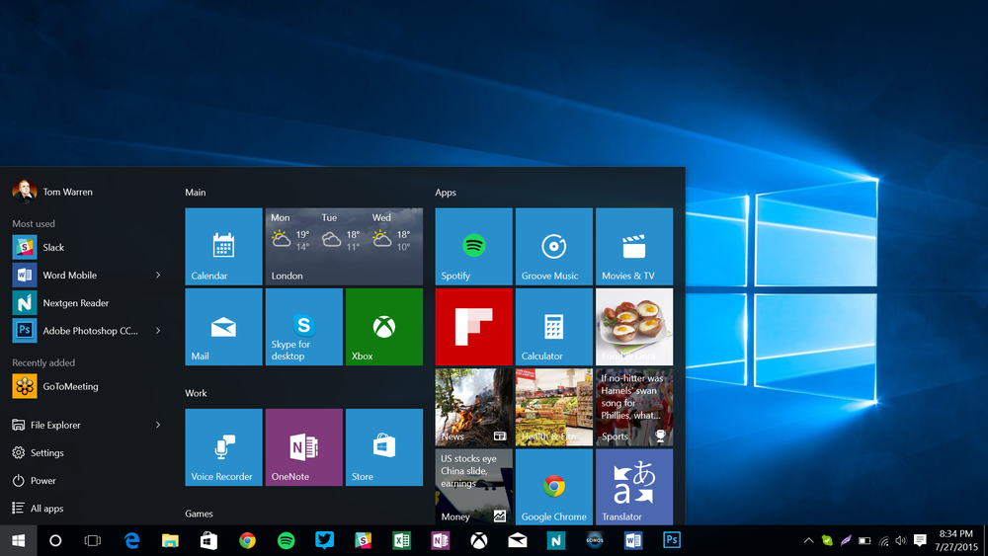
SISTEMA OPERATIVO

Slide 22
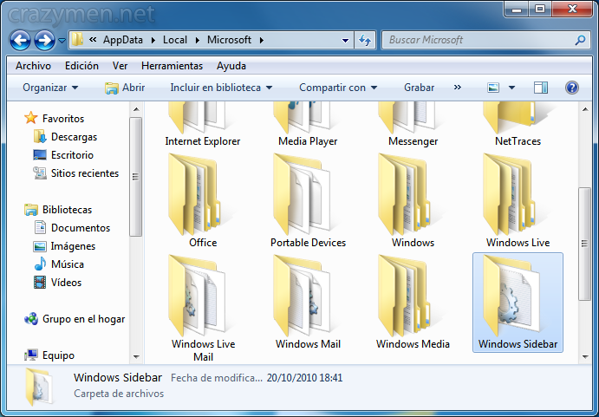
SISTEMA OPERATIVO

Slide 23
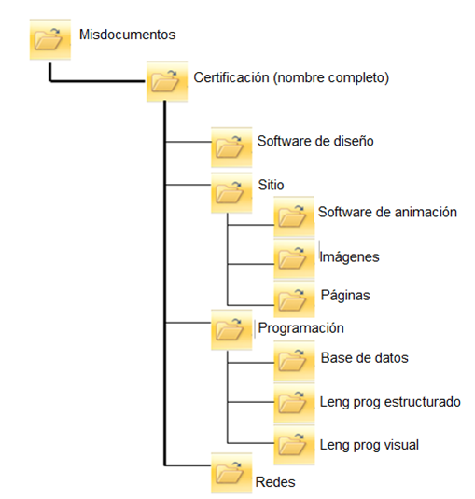
SISTEMA OPERATIVO

Slide 24
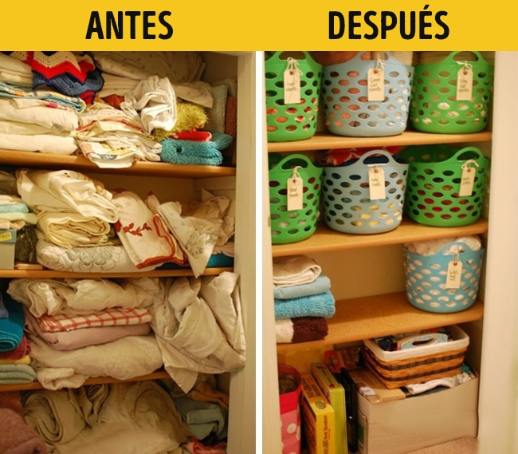
SISTEMA OPERATIVO

Slide 25
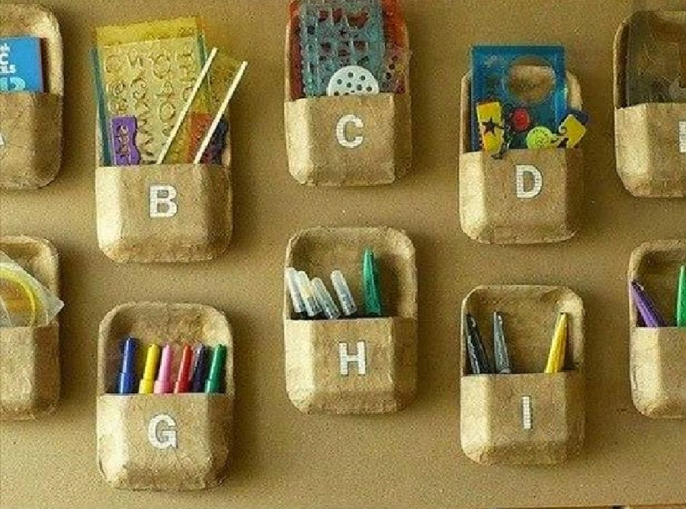
SISTEMA OPERATIVO

Slide 26
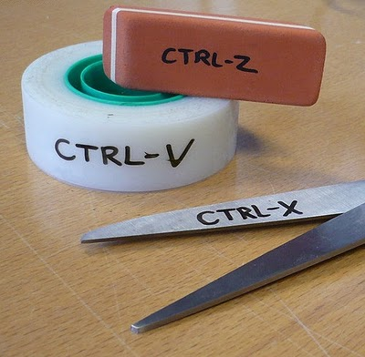
COPIAR, CORTAR, PEGAR

Slide 27

COPIAR

Slide 28

CORTAR

Slide 29
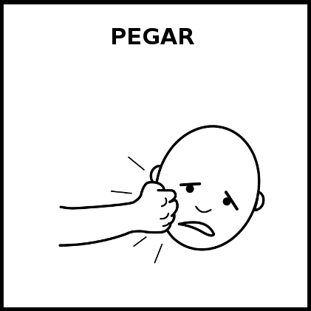
PEGAR

Slide 30

PEGAR

Slide 31
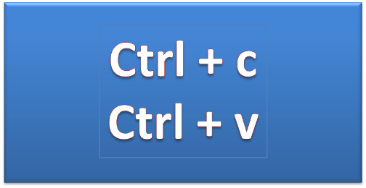
SISTEMA PERATIVO

Slide 32


